Slide 1
МБДОУ Ермаковский детский сад №1 комбинированного вида «Ромашка»
Удивительный лимон
Исследовательская работа
Исследование провели: Скибина Анастасия, 6 лет, Дубинин Максим, 6 лет,
подготовительная логопедическая группа
Руководитель: Вагина Евгения Александровна, воспитатель

Slide 2
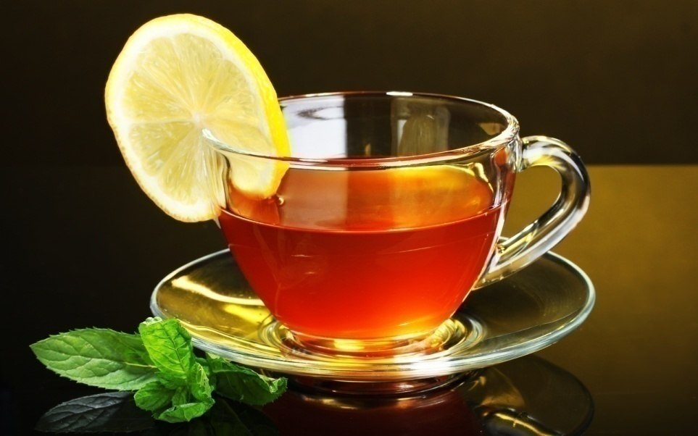
Растет на дереве лимон
По витаминам чемпион.
И тот, кто любит чай с лимоном ,
Стать может чемпионом.

Slide 3
Актуальность работы
Мы очень любим чай с лимоном! Считаем , что этот фрукт добавляет чаю аромат и прибавляет нам сил и бодрости!

Slide 4
Цель работы: Изучить полезные и необычные свойства лимона.
Задачи:
-изучить литературу о лимоне и его свойствах;
-провести серию опытов по изучению удивительных и волшебны особенностей лимона.

Slide 5
Объект исследования: Лимон.
Предмет исследования: свойства лимона.
Гипотеза: Лимоны обладают не только целебными свойствами, но и имеют волшебную силу.

Slide 6
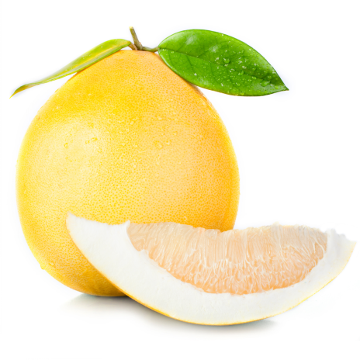
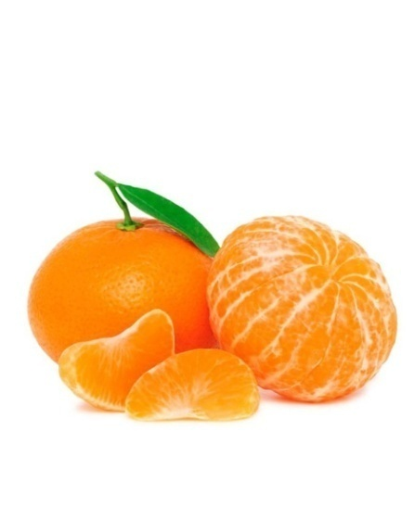
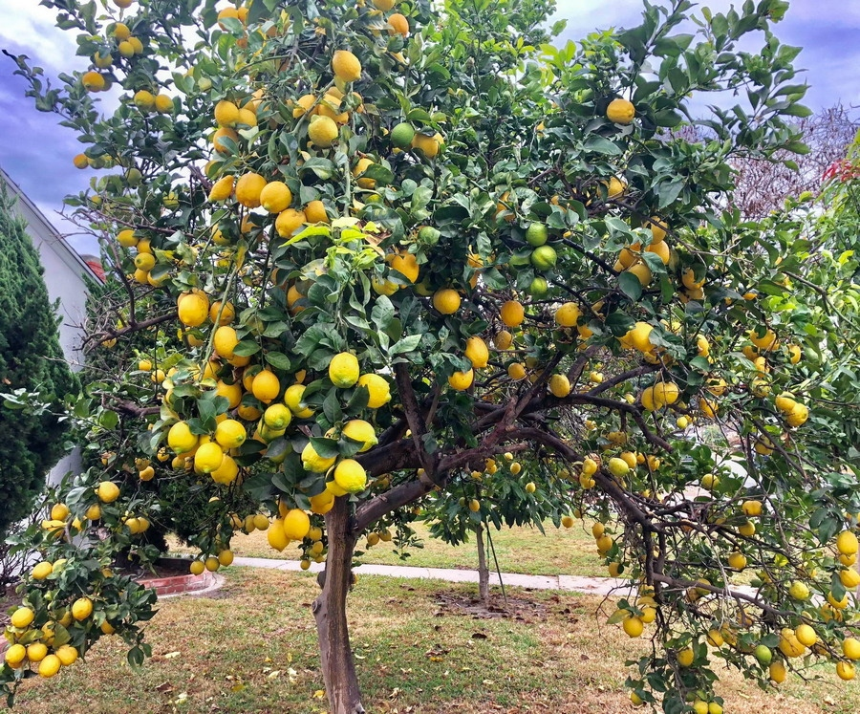
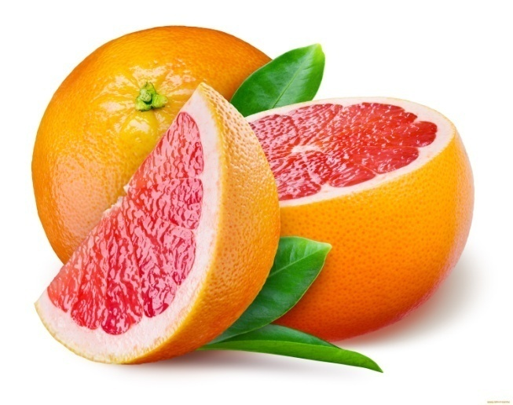
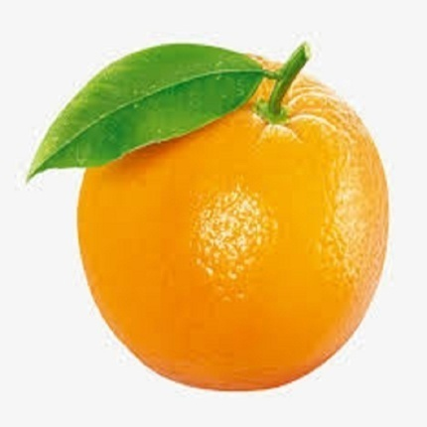
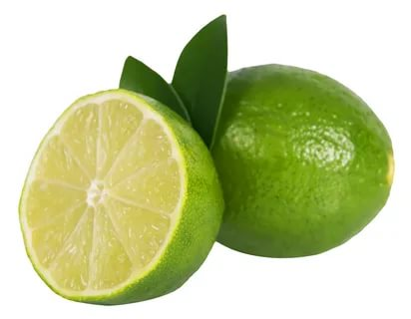

Slide 9
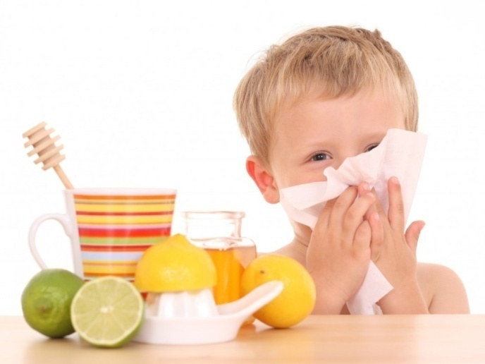
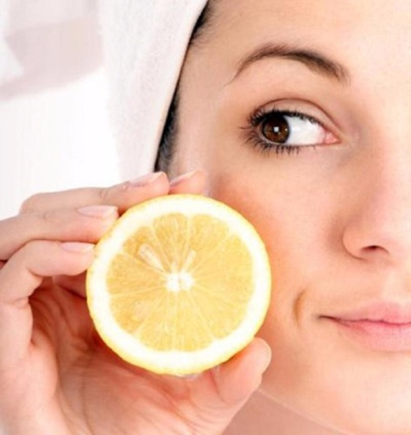
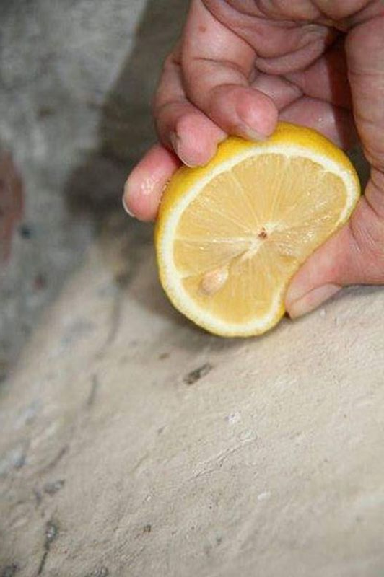
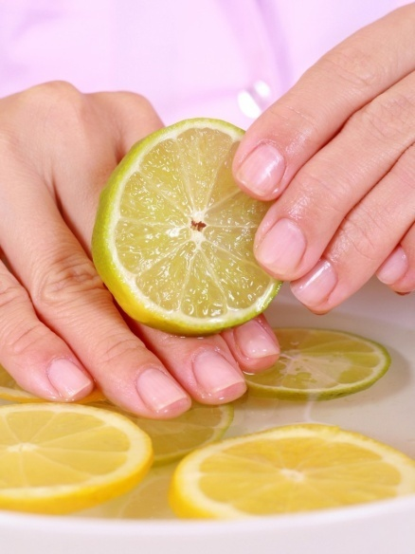
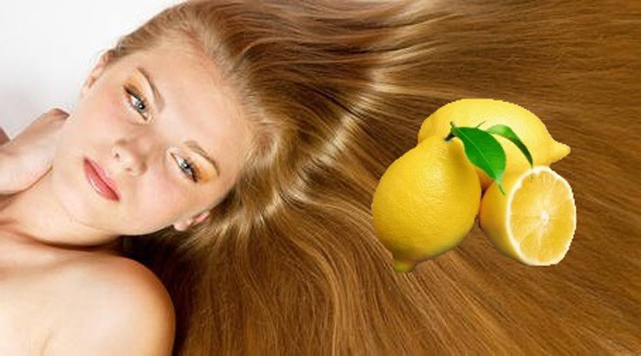
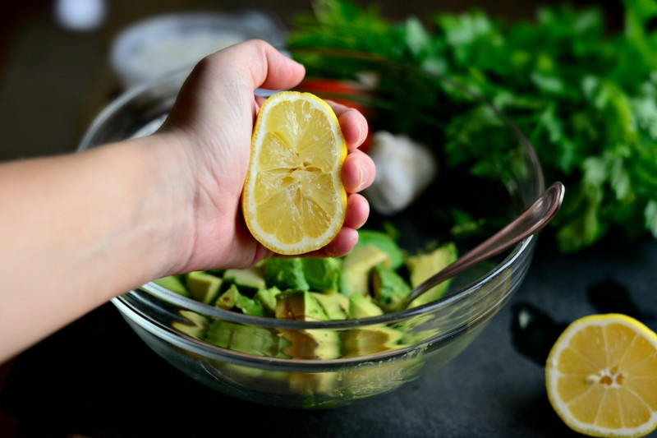

Slide 10
В мире много неизвестного и, конечно, интересного.
Что за чудо наш лимон, приглашает в гости он!
Проведем опыты.

Slide 11
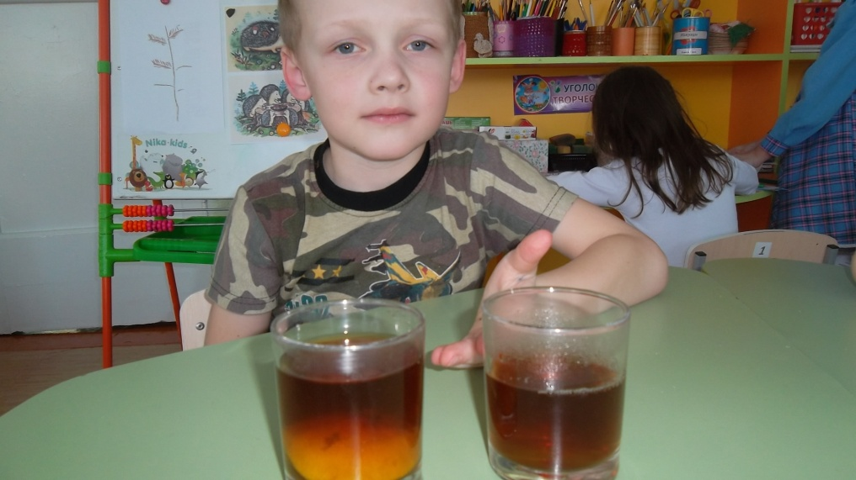
Опыт №1 «Лимон – осветлитель»

Slide 12
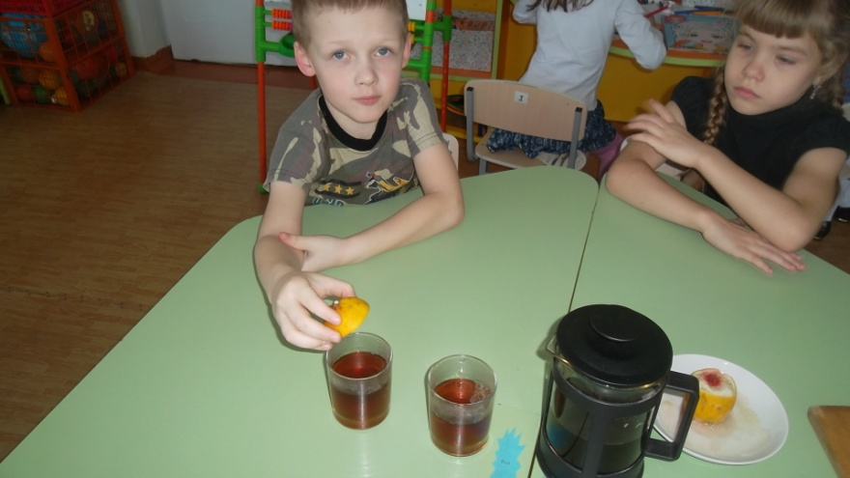
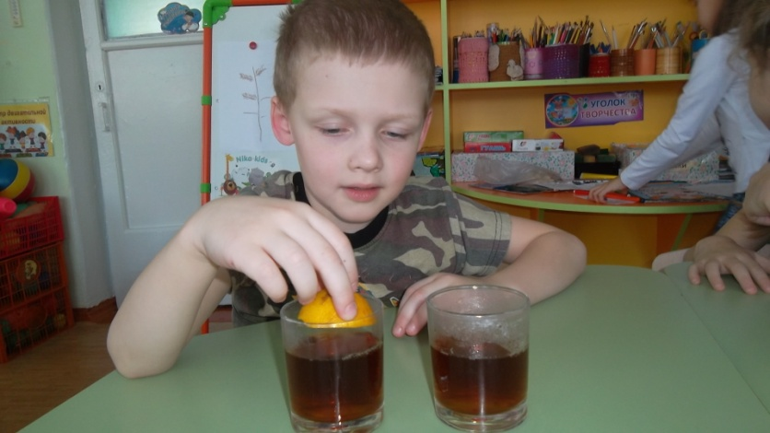
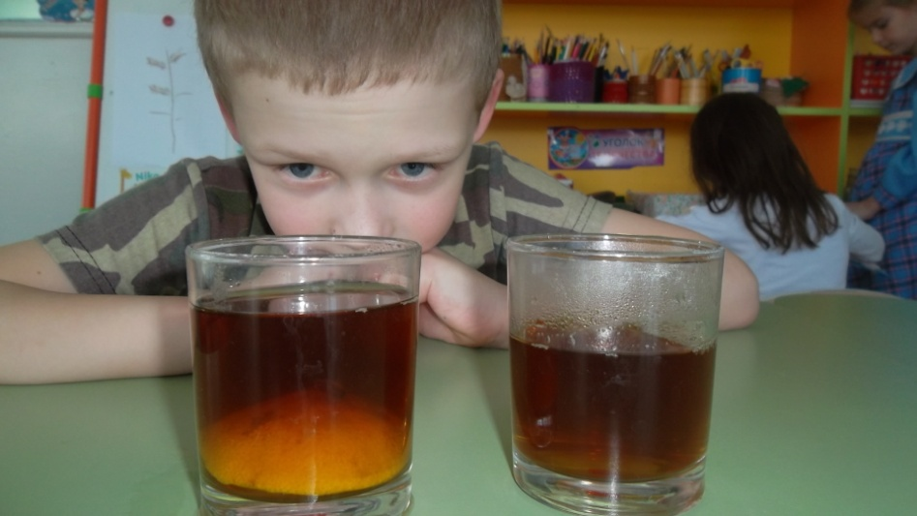

Slide 13
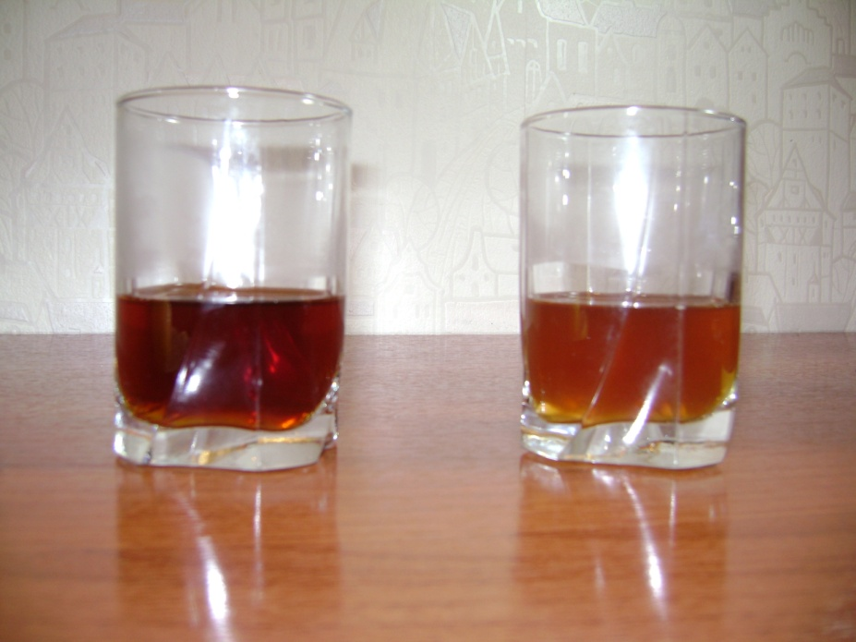
Вывод: лимон обесцветил чай, те самым мы можем защитить свои зубы от желтоватого оттенка.

Slide 14
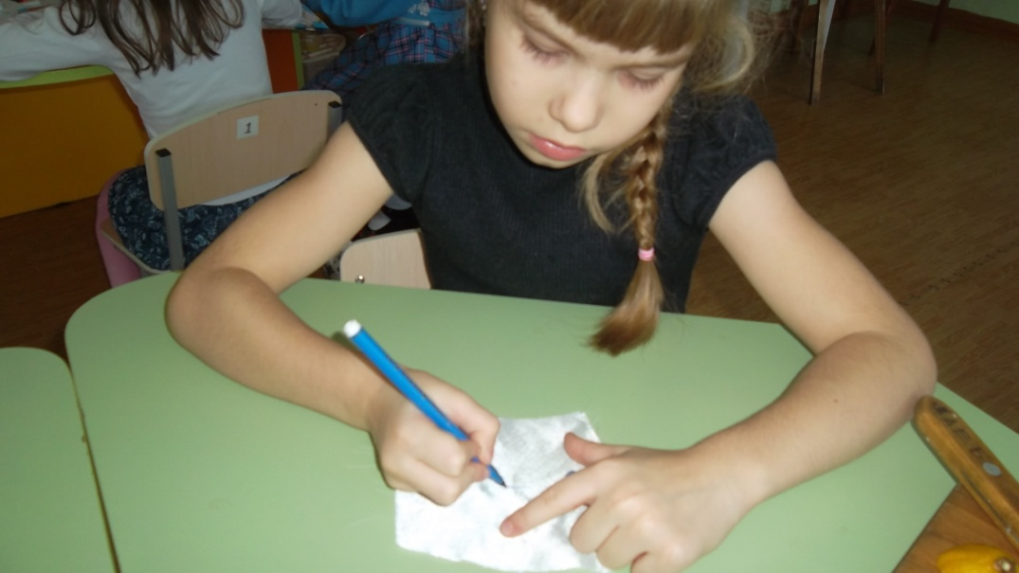
Опыт №2 « Лимон –пятновыводитель»

Slide 15
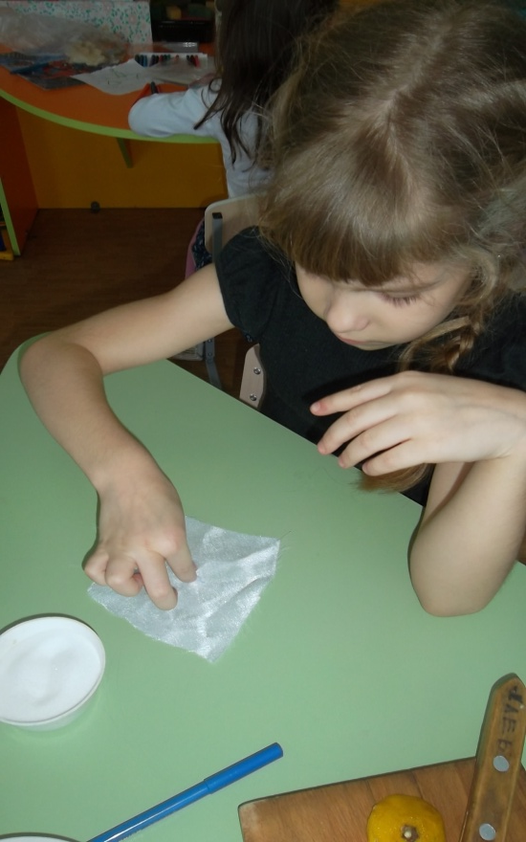
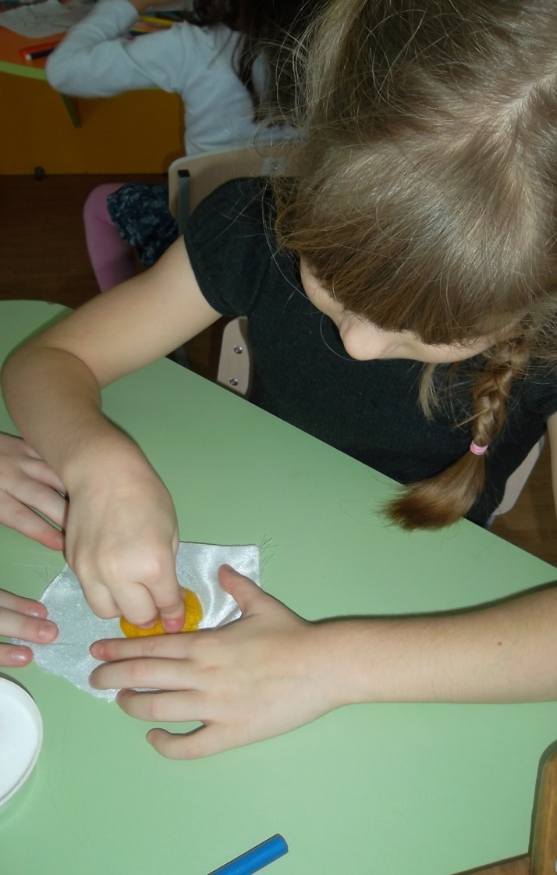

Slide 16
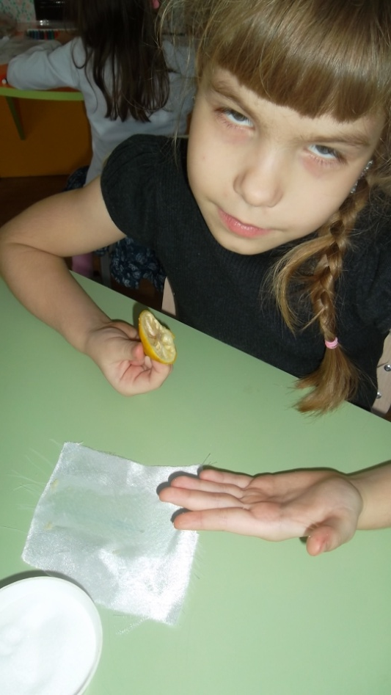
Вывод - лимон может помогать выводить пятна с одежды, без применения химических веществ.

Slide 17
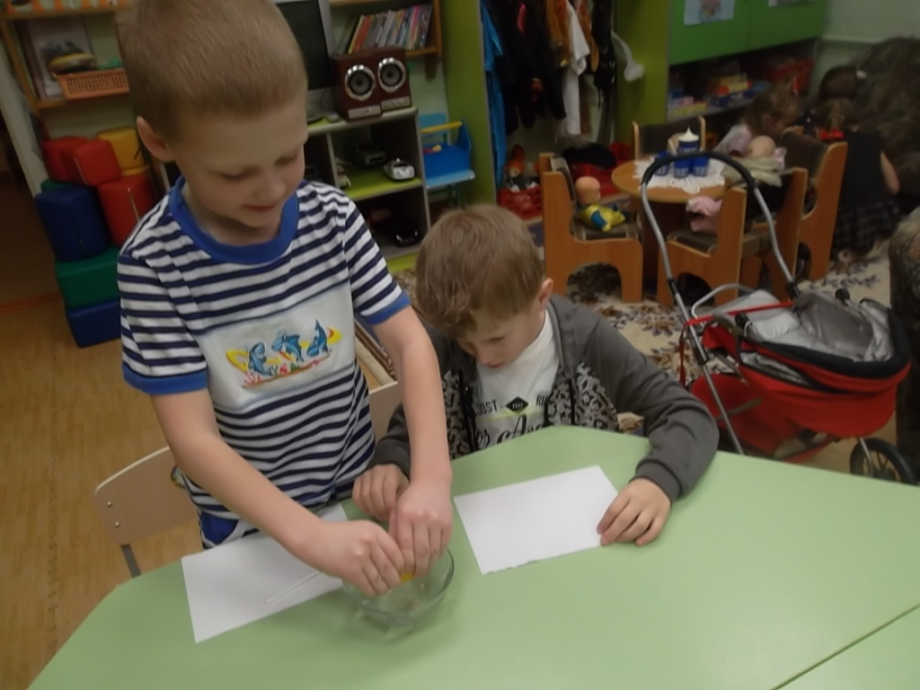
Опыт №3 « Лимон – невидимка»

Slide 18
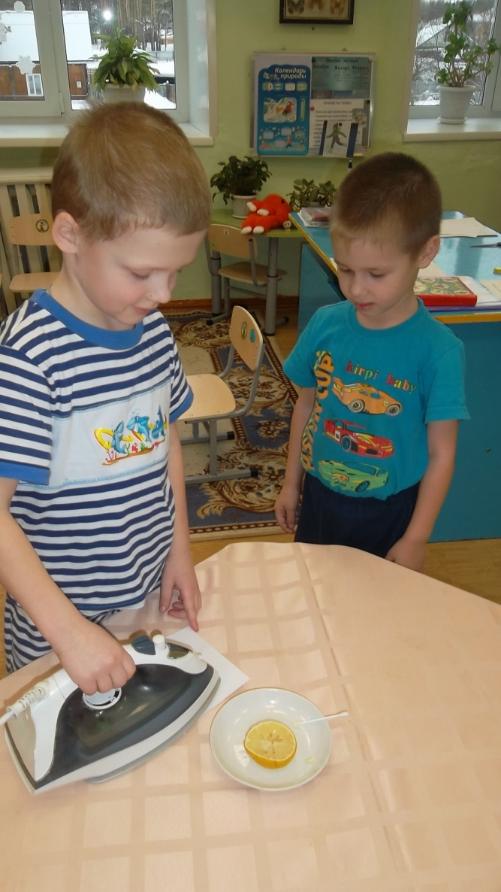
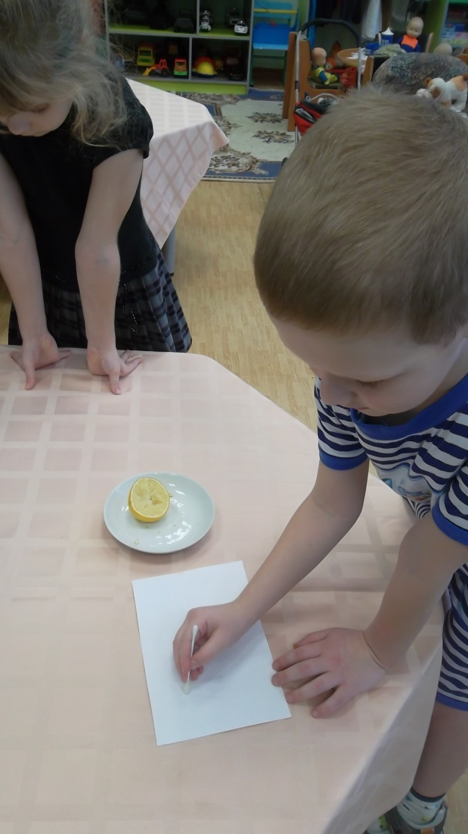

Slide 19
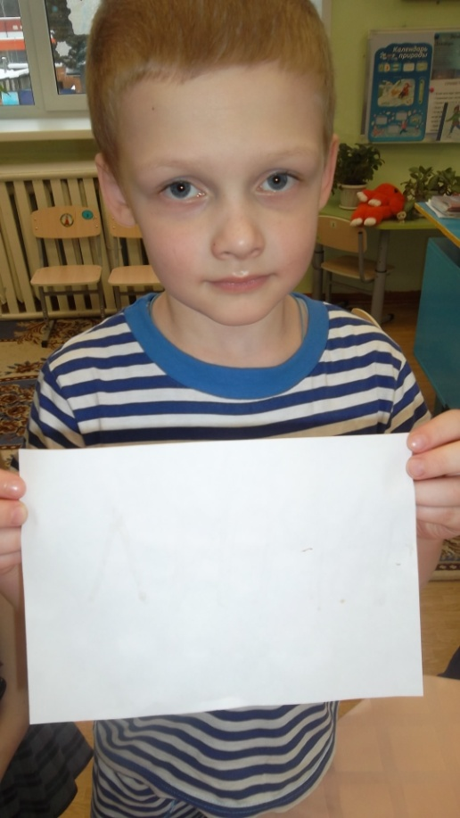
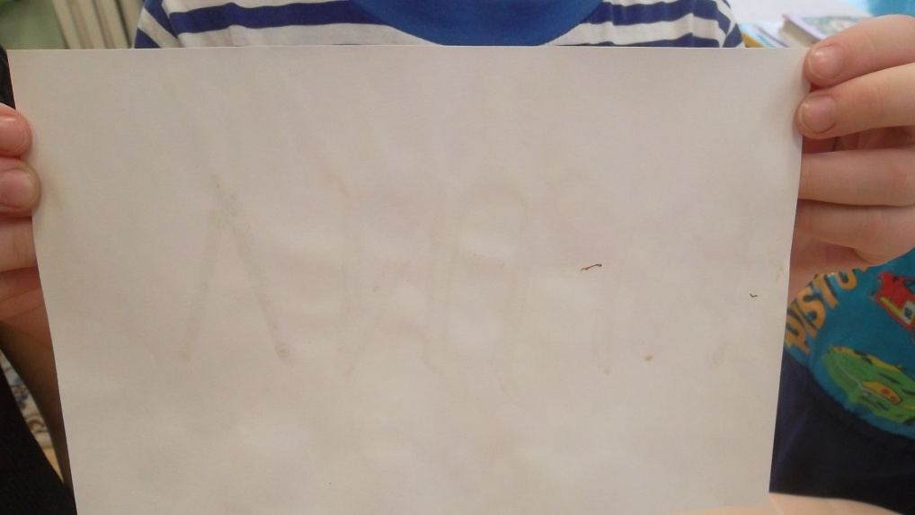
Вывод:
Лимонный сок при нагревании приобретает желтый оттенок на бумаге.
Вот так я нашел способ передачи секретной информации - игре «Разведчики»

Slide 20
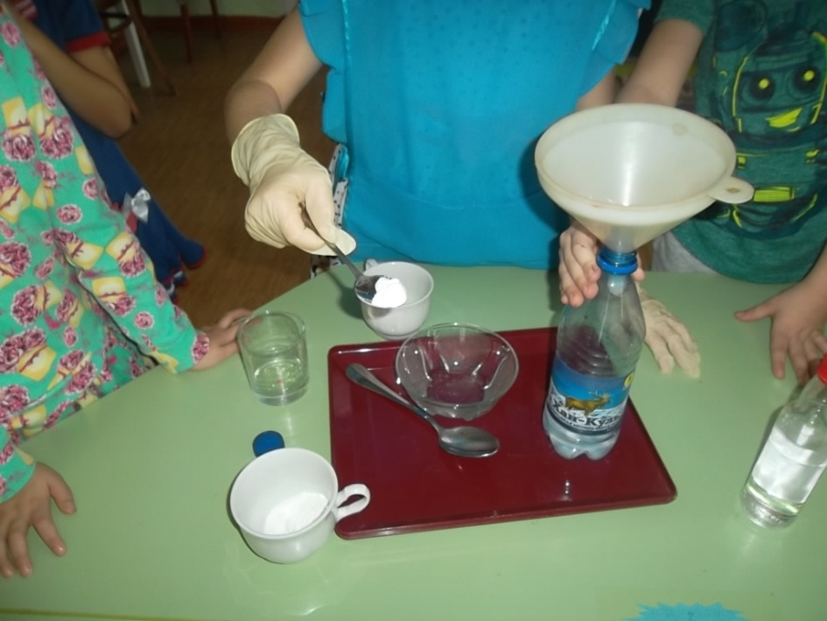
Опыт № 4 «Лимон – насос»
.

Slide 21
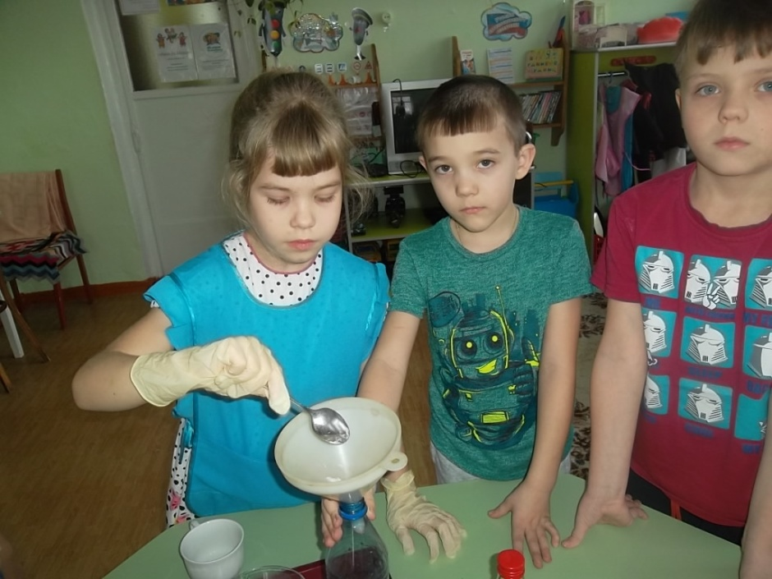
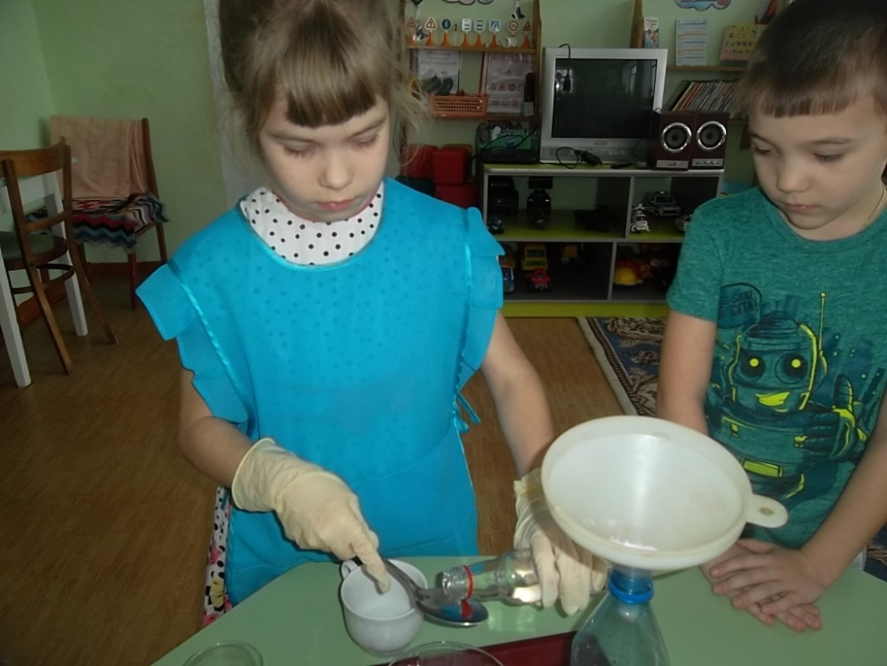

Slide 22
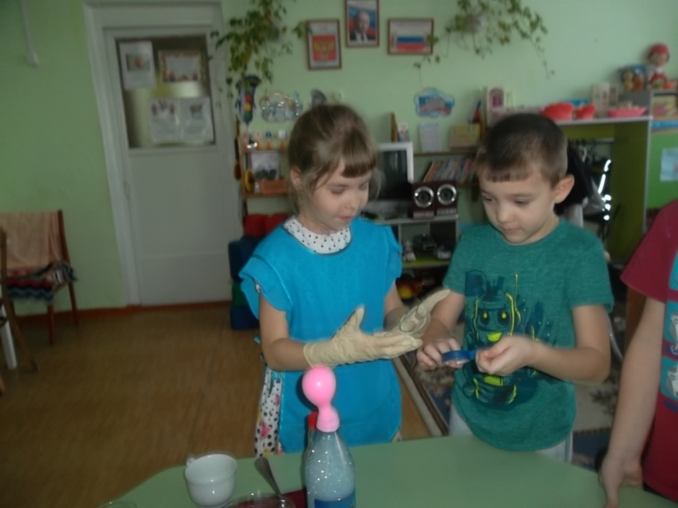
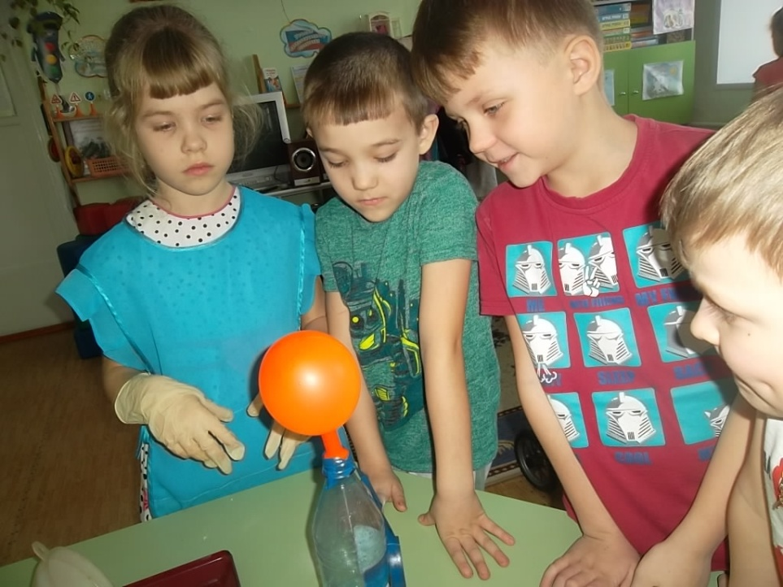

Slide 23
Вывод- при взаимодействии соды и кислоты лимона, образуется газ, который может надуть шар.

Slide 24
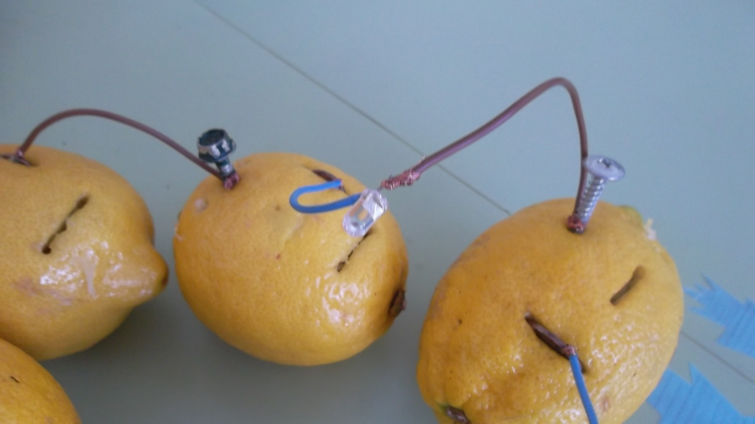
Опыт №5 «Лимонная батарейка»

Slide 25
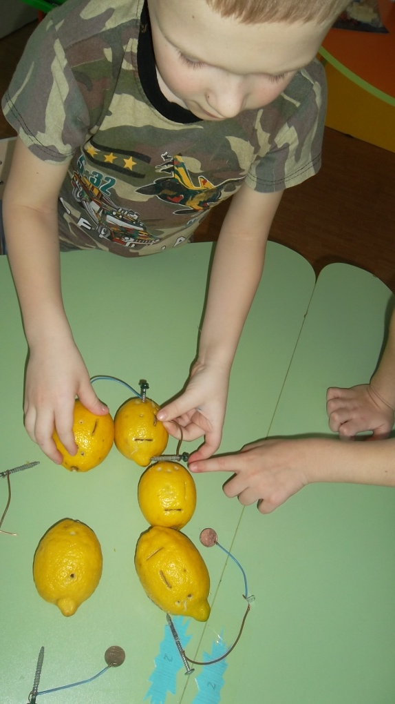
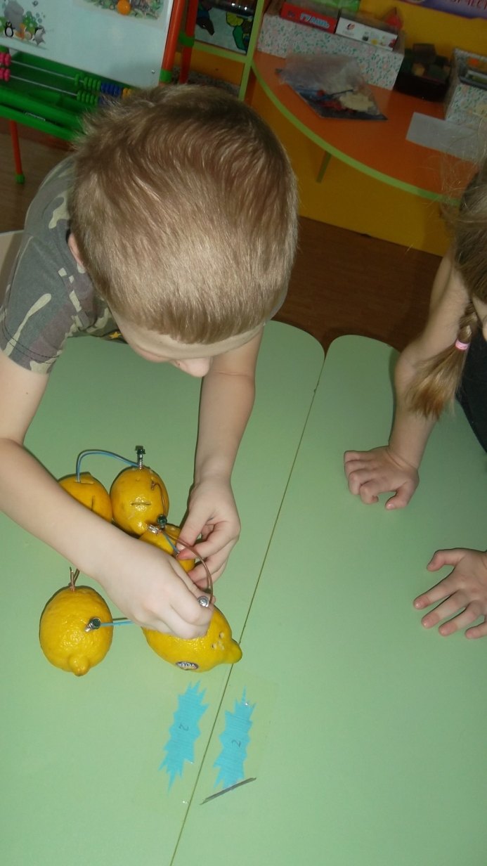

Slide 26
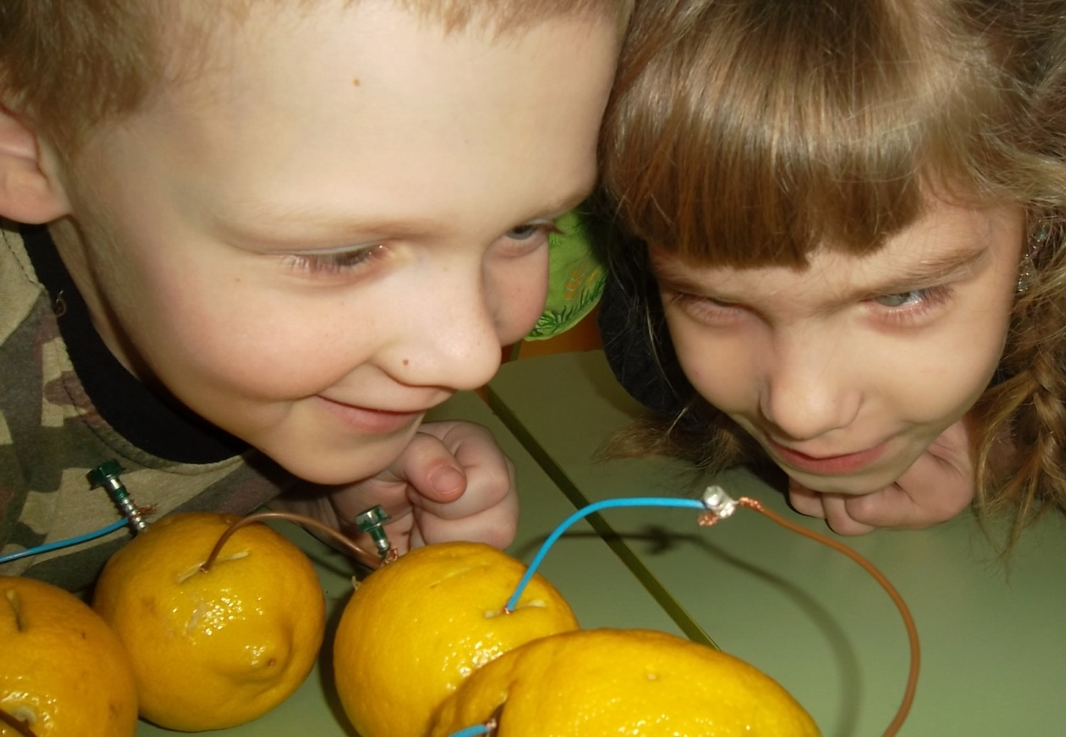
Вывод: лимон – проводник электричества.

Slide 27
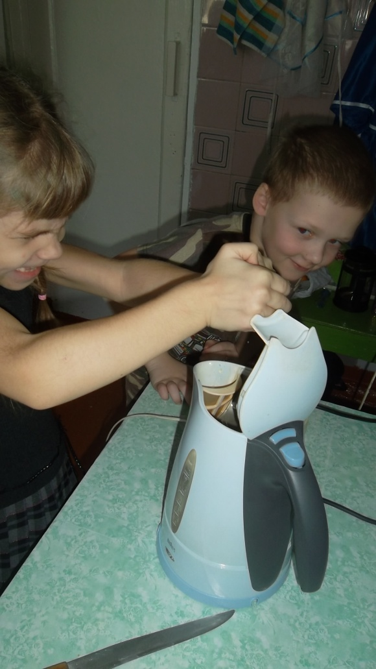
Опыт №6 «Лимонная кислота»

Slide 28
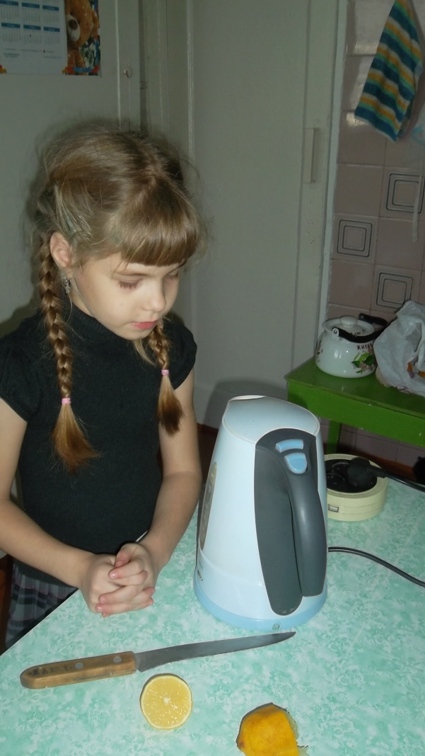
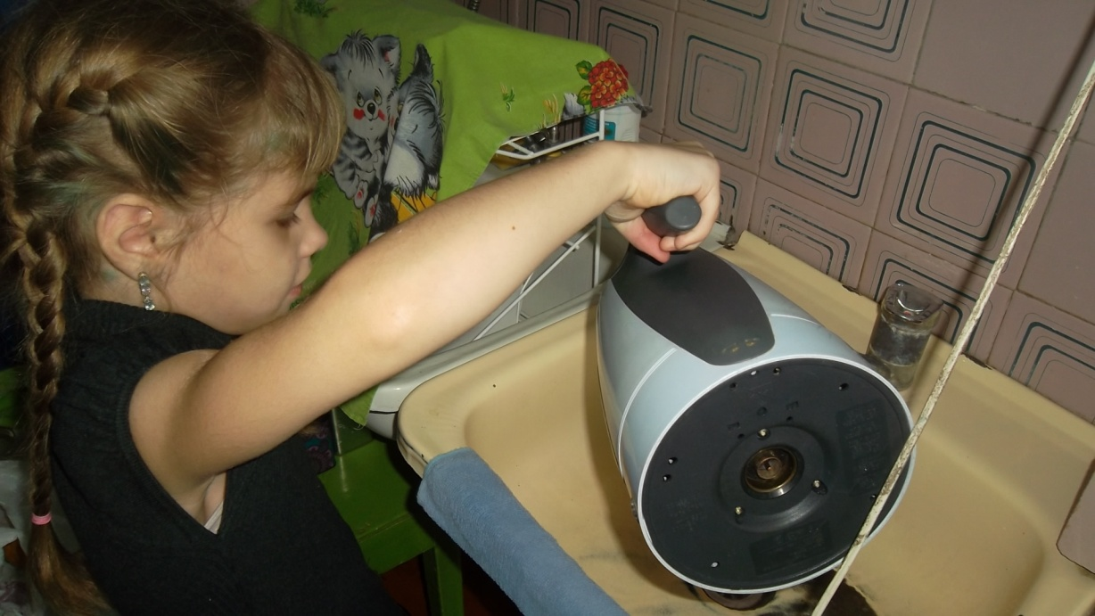

Slide 29
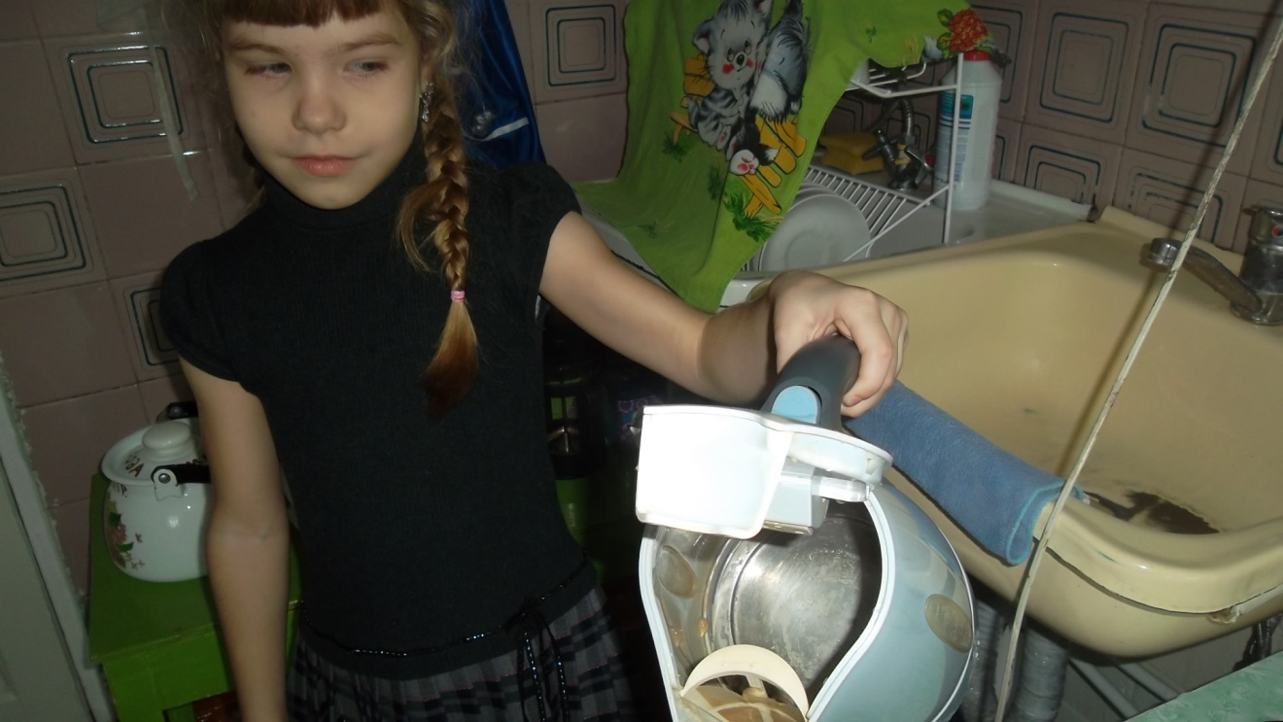
Вывод - при кипячении чайника с добавлением лимонного сока, известковый налёт удаляется.

Slide 30
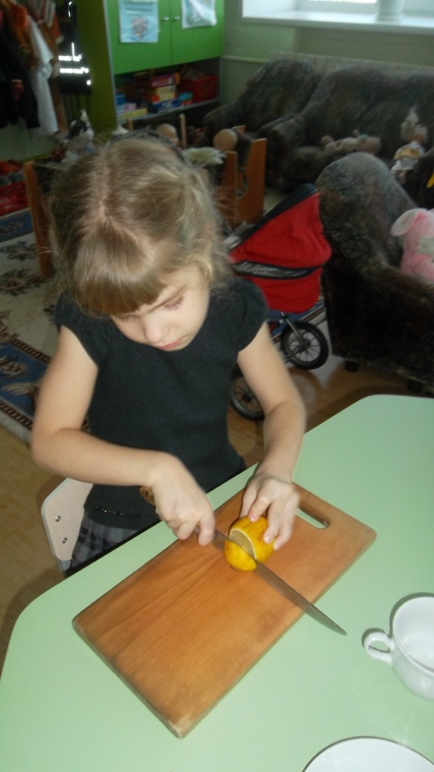
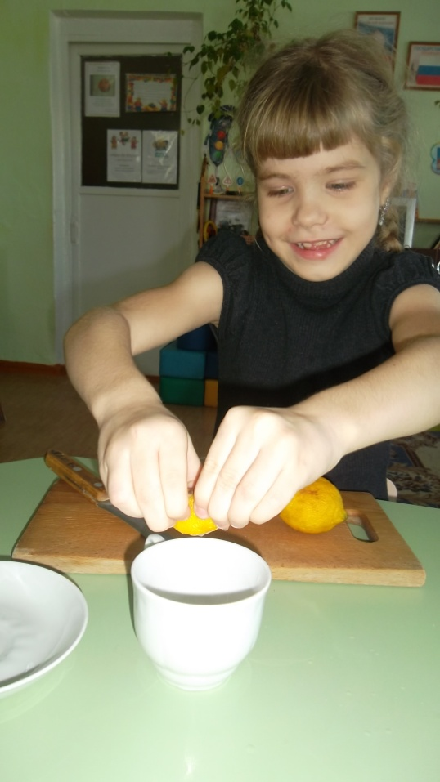
Используя знания о свойствах лимона, можно друзьям показать вулкан из лимона.
Для создания вулкана из лимона нам понадобится: лимон, сода, пищевой краситель, пластиковый поддон.

Slide 31
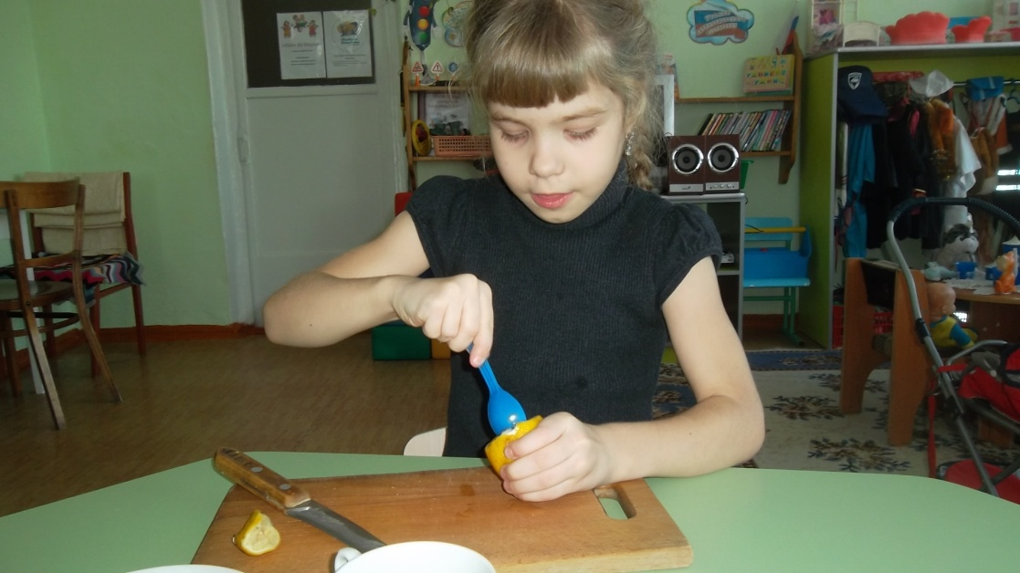
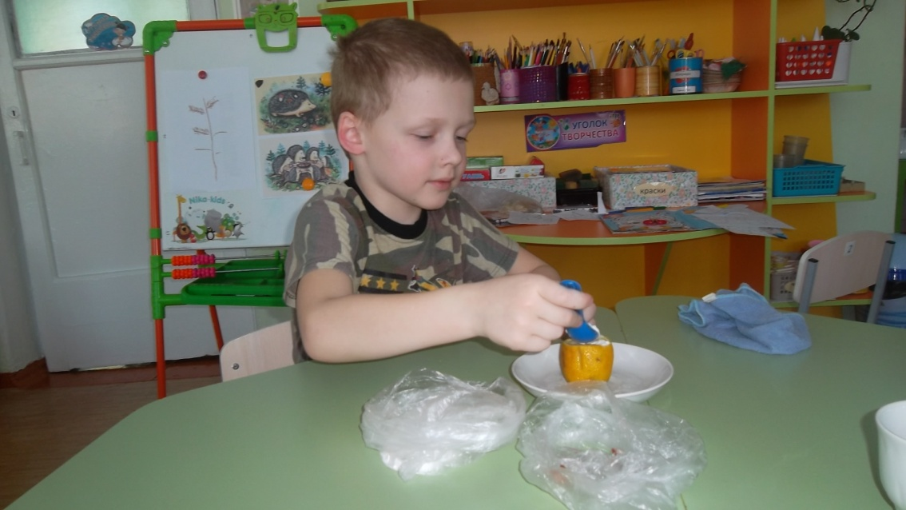

Slide 32
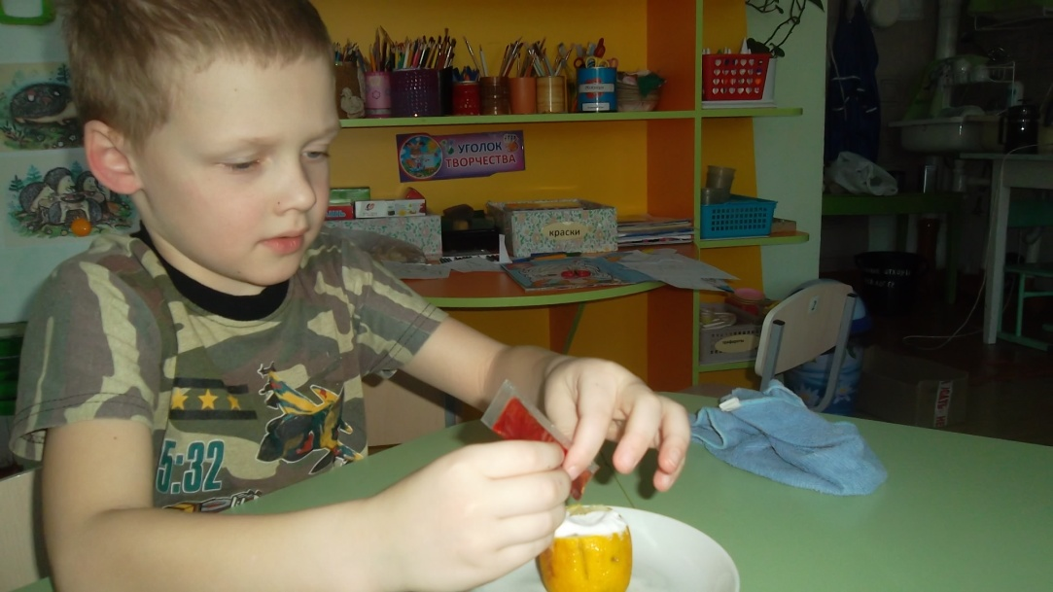
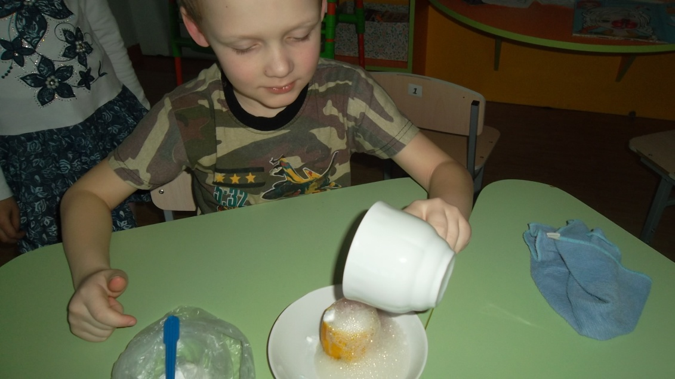

Slide 33
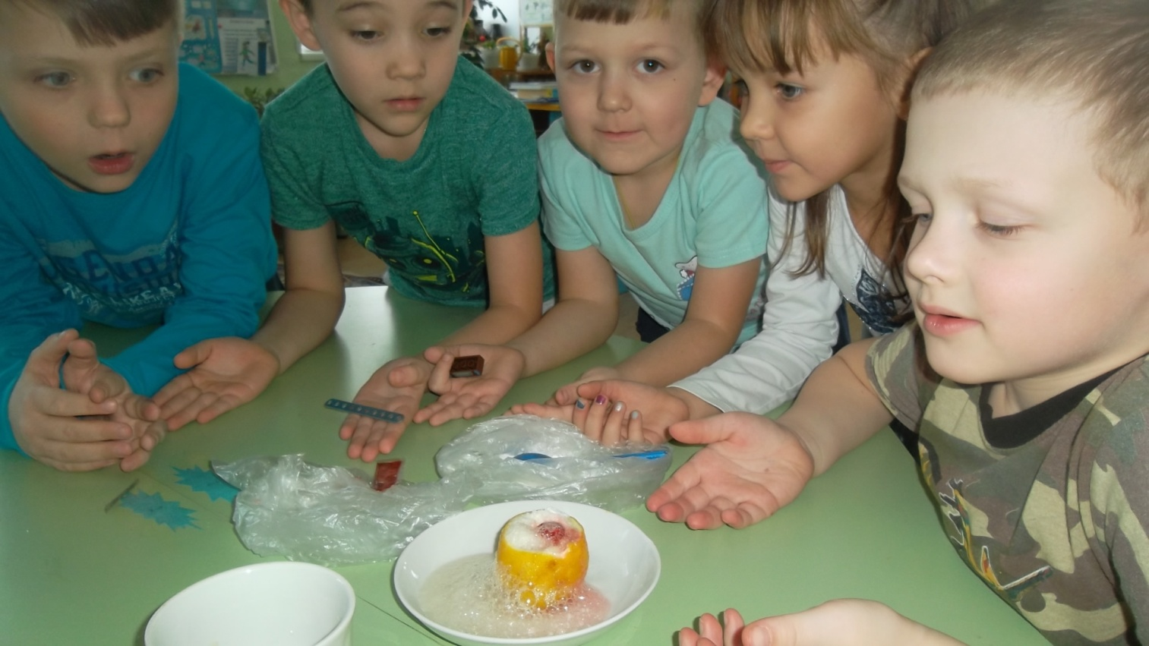

Slide 34
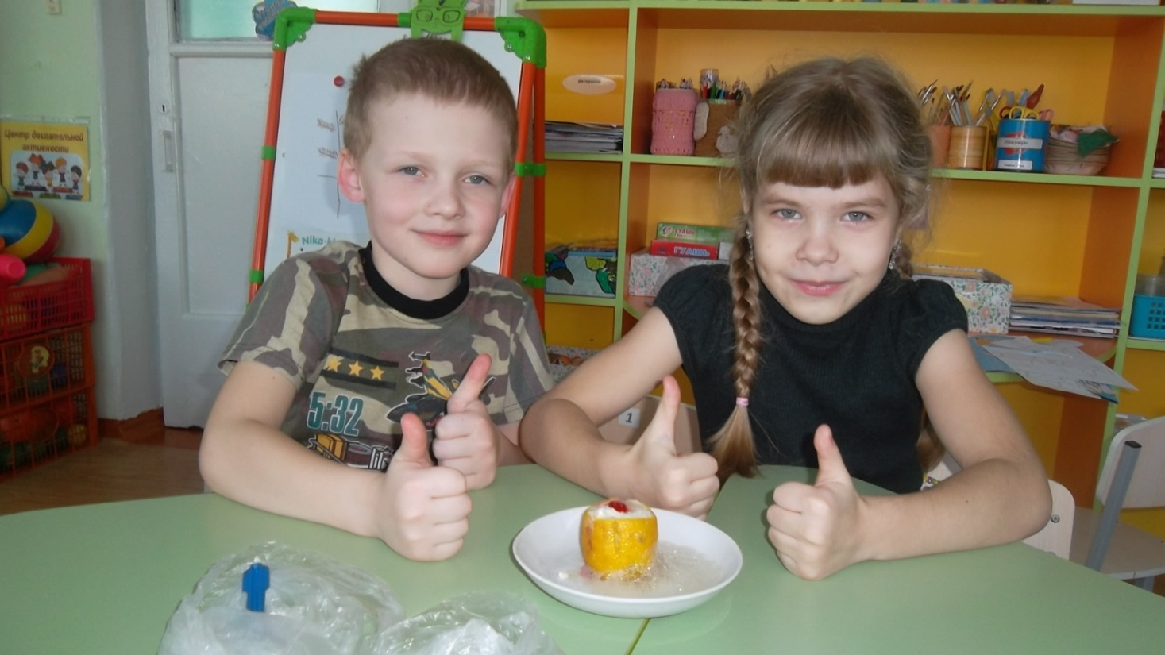
Вывод: при соединении лимонного сока и соды происходит выделение углекислого газа.

Slide 35
Заключение:
Наши опыты показали, что лимон обладает волшебными свойствами!

Slide 36
Предлагаем и вам начать исследовать чудо-фрукт, но прежде – выпейте чай с лимоном –зарядитесь энергией и хорошим настроением!

Slide 37
Спасибо за внимание!
Кушайте лимон и будьте здоровы!!!

